Slide 1

자동 무빙 카메라를
연동한 운동관리 앱
박주환 / 서정현 / 이창석
1 / 26

Slide 2

목차
1. 진행 계획
2. 이전 진행 사항
3. 현재 진행 내용
4. 이후 계획
2 / 26

Slide 3

1
진행 계획
3 / 26

Slide 4
세부 계획내용 | 3월 | 4월 | 5월 | 6월 | 7월 | 8월
1. 어플리케이션 구현 및 디자인
2. 자동 무빙 카메라 구현
3. 회원의 정보에 따라 어떤 식으로 다르게 운동계획을 제공할지 구상
4. 어떤 종류의 운동을 넣을지 구상
5. 서버 구축
6. 데이터베이스 구축
7. 서버와 안드로이드 통신 구현
8. 서버와 아두이노 통신 구현
9. 웹 캠을 핸드폰 카메라로 바꿔서 구현해보기
10. 최종점검
4 / 26

Slide 5
2
이전 진행 사항
5 / 26

Slide 6
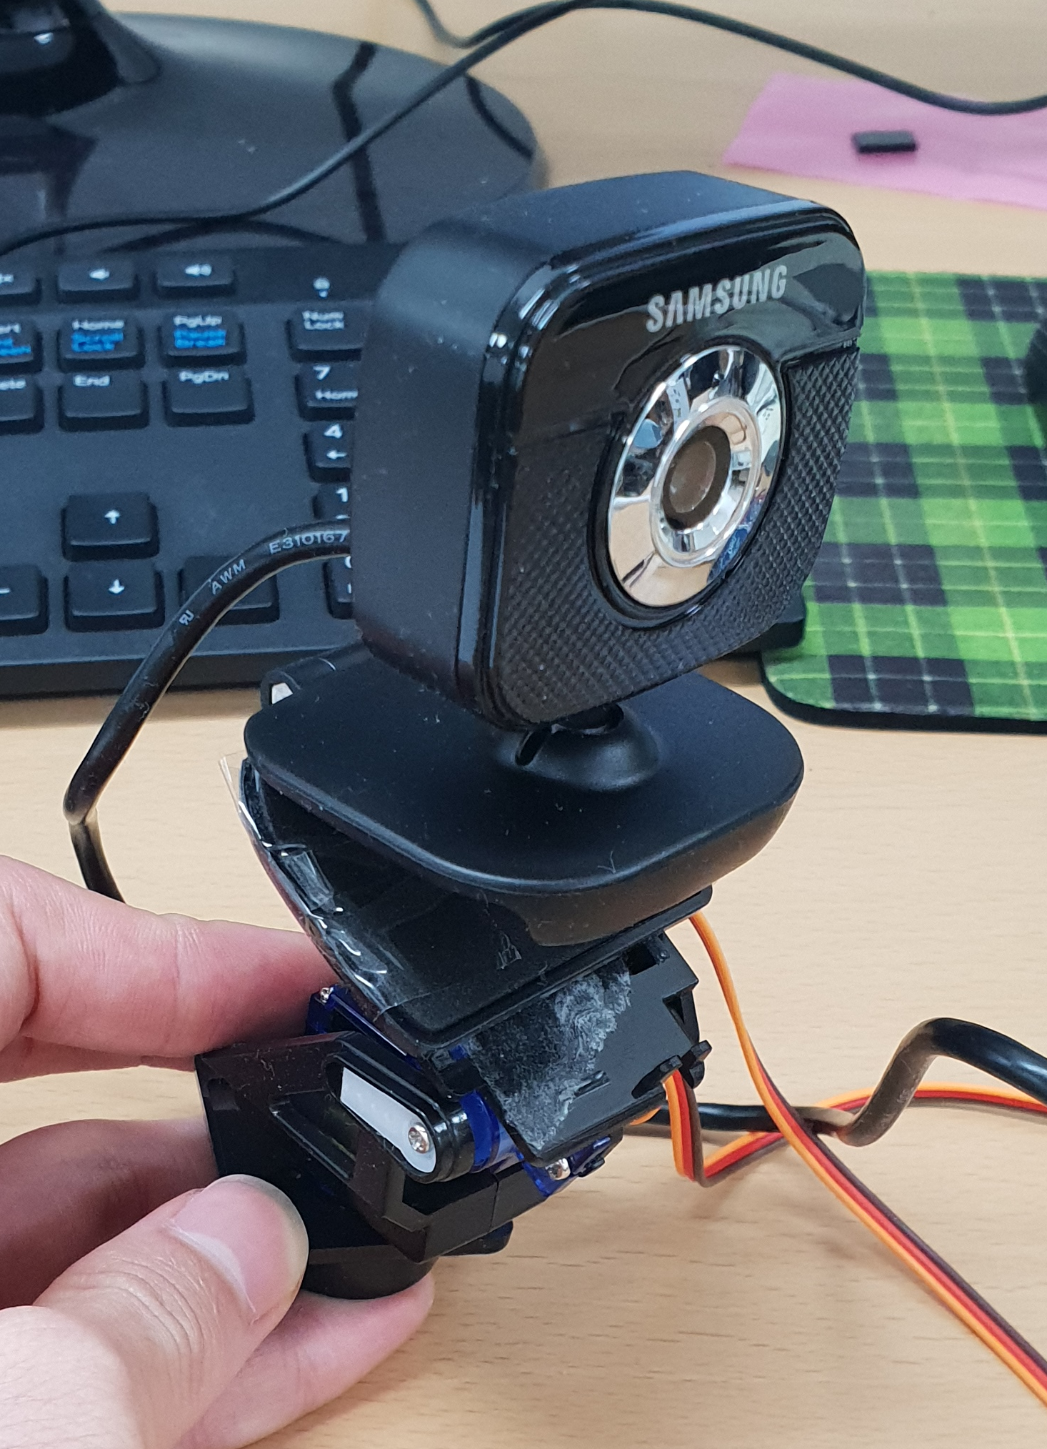
1. 자동무빙 카메라 프로토 타입 구현
6 / 26

Slide 7
2. 넣을 운동 목록 구상
팔굽혀 펴기
스쿼트
플랭크
레그레이즈
크런치
윗몸일으키기
브릿지
브이업
런지
버피테스트
7 / 26

Slide 8
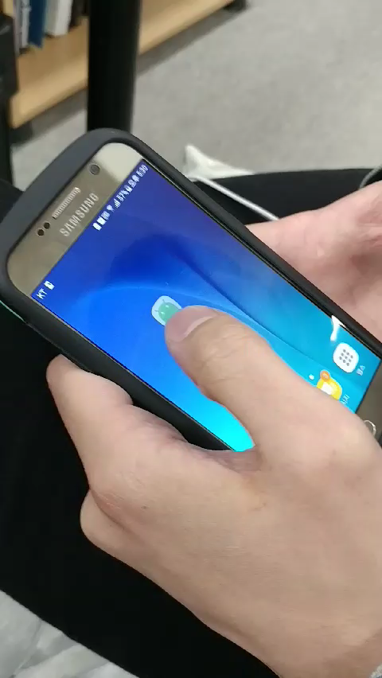
3. 어플리케이션 구현
8 / 26

Slide 9
3
현재 진행 사항
9 / 26

Slide 10
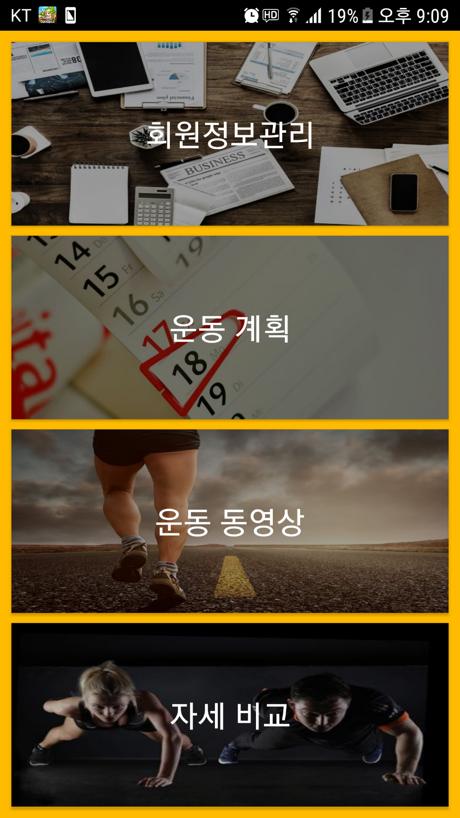
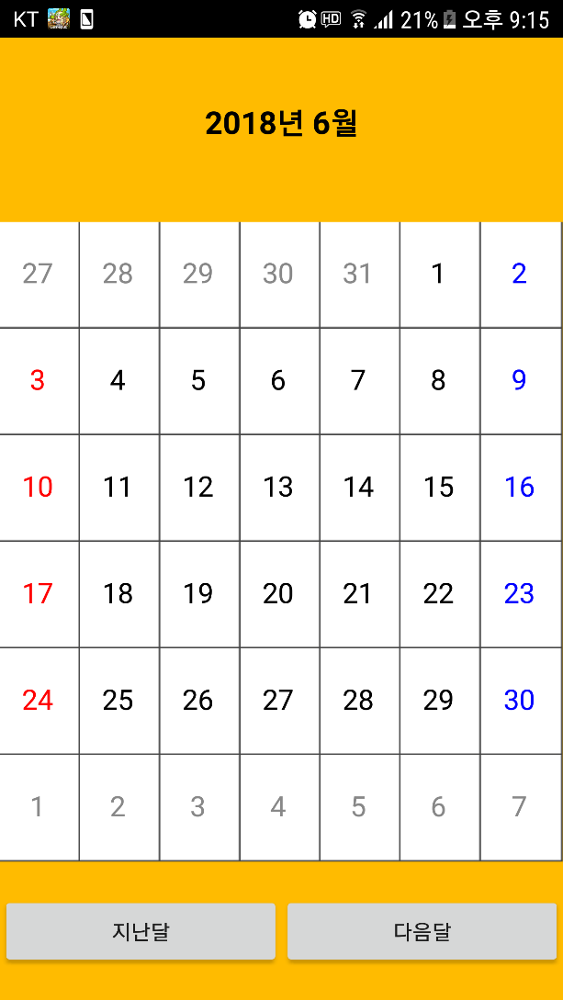
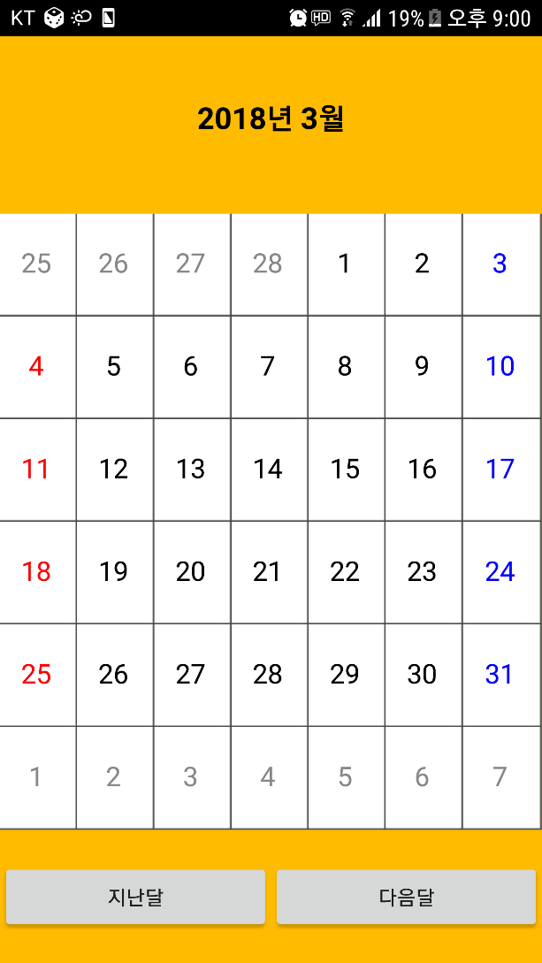
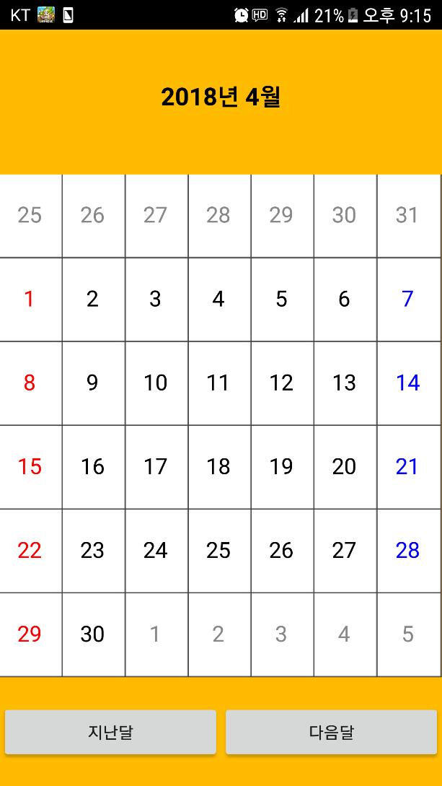
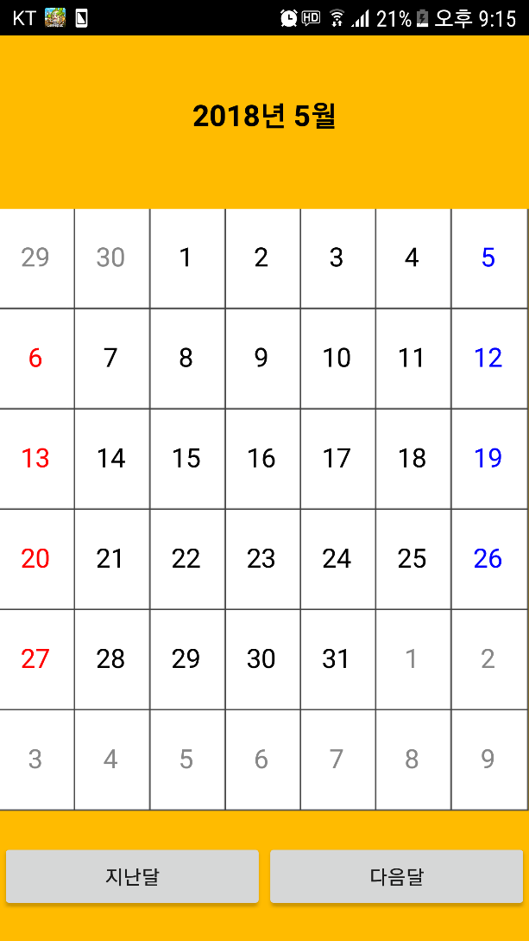
어플리케이션 추가 구현
1) 운동 계획 구현
10 / 26

Slide 11
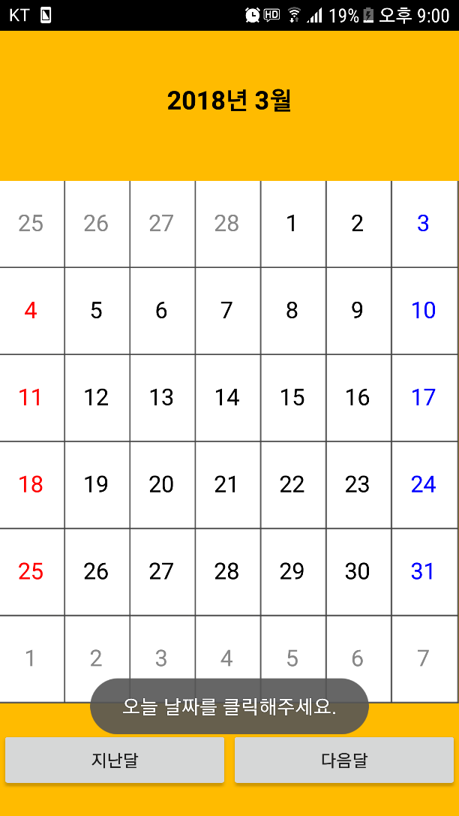
어플리케이션 추가 구현
1) 운동 계획 구현
11 / 26

Slide 12
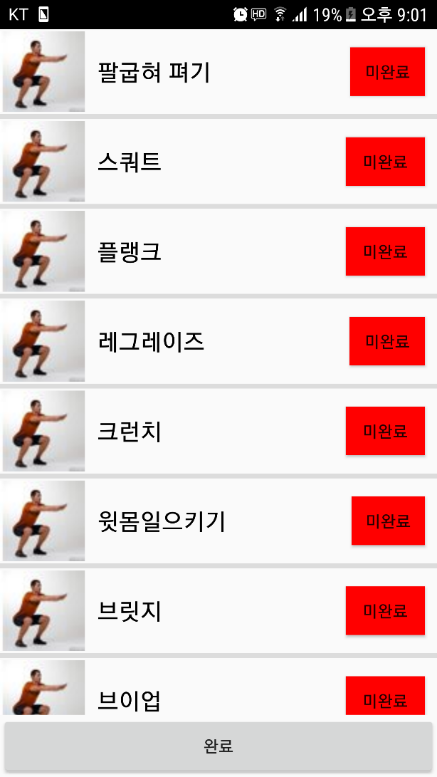
어플리케이션 추가 구현
1) 운동 계획 구현
12 / 26

Slide 13
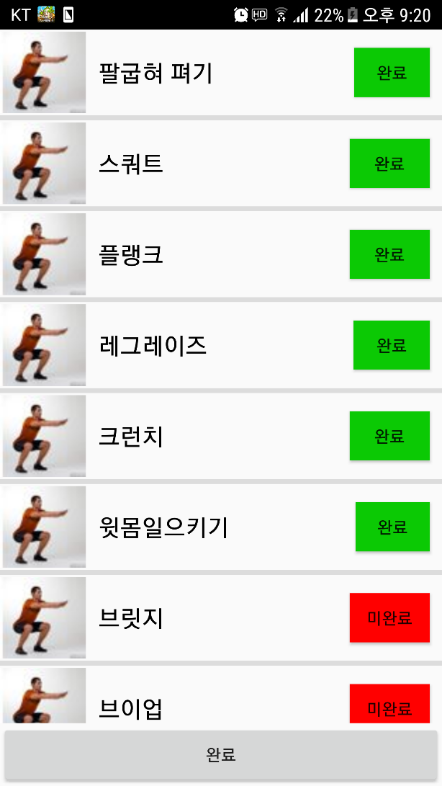
어플리케이션 추가 구현
1) 운동 계획 구현
13 / 26

Slide 14
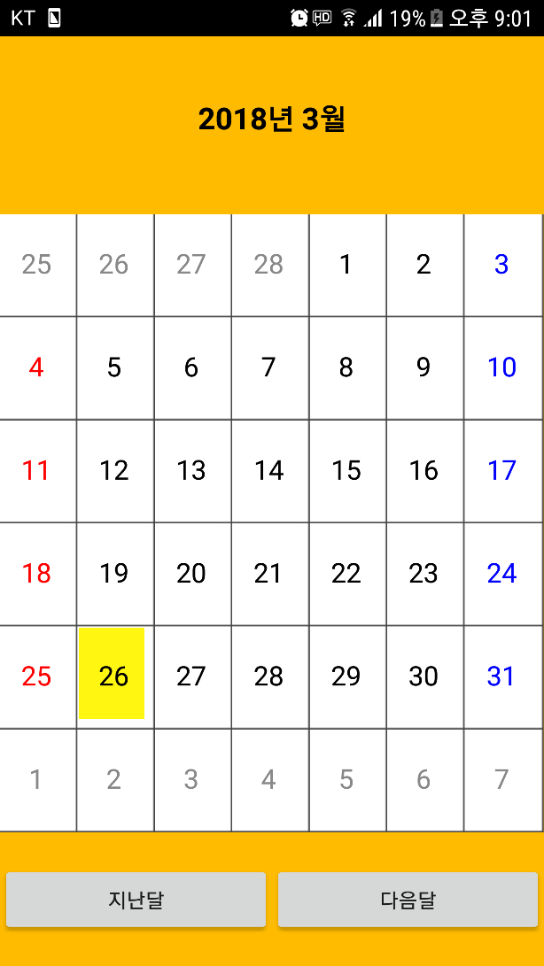
어플리케이션 추가 구현
1) 운동 계획 구현
0% ~ 25%
25% ~ 50%
50% ~ 75%
75% ~ 100%
14 / 26

Slide 15
어플리케이션 추가 구현
1) 운동 계획 구현
15 / 26

Slide 16
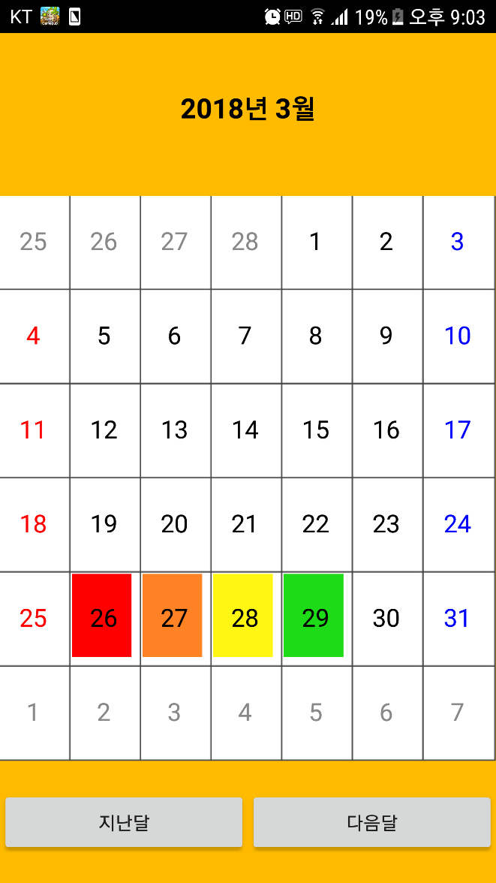
어플리케이션 추가 구현
1) 운동 계획 구현
16 / 26

Slide 17
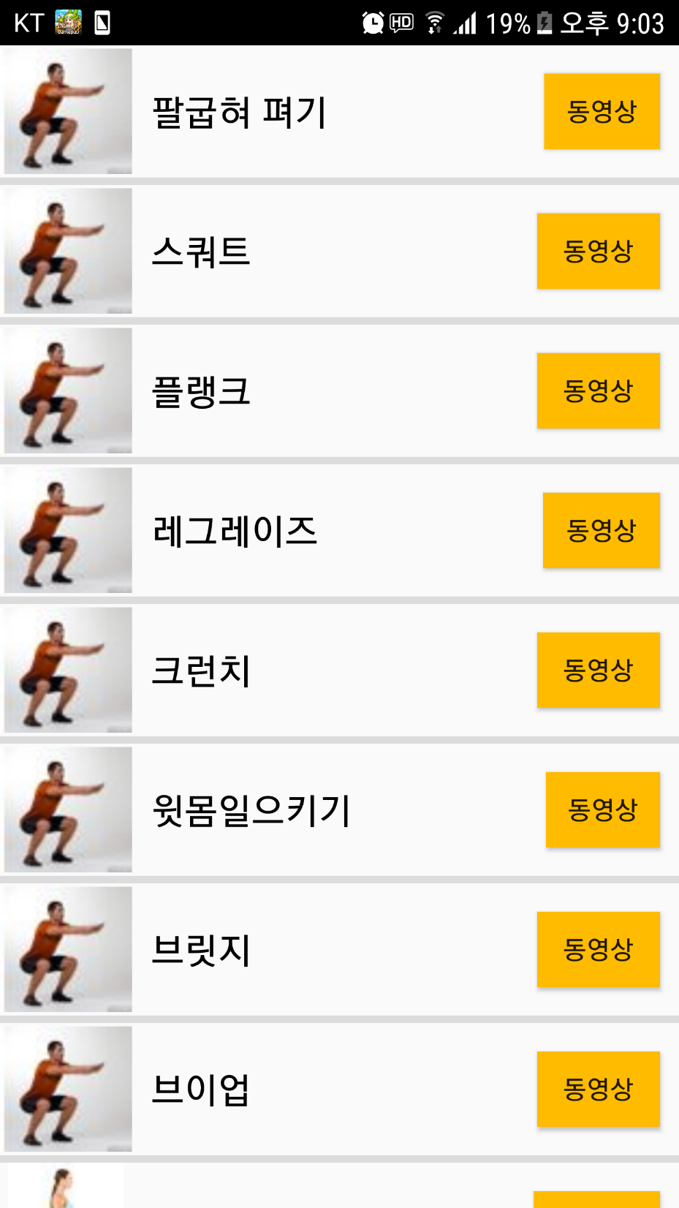
어플리케이션 추가 구현
2) 운동 동영상 구현
17 / 26

Slide 18

어플리케이션 추가 구현
2) 운동 동영상 구현
18 / 26

Slide 19
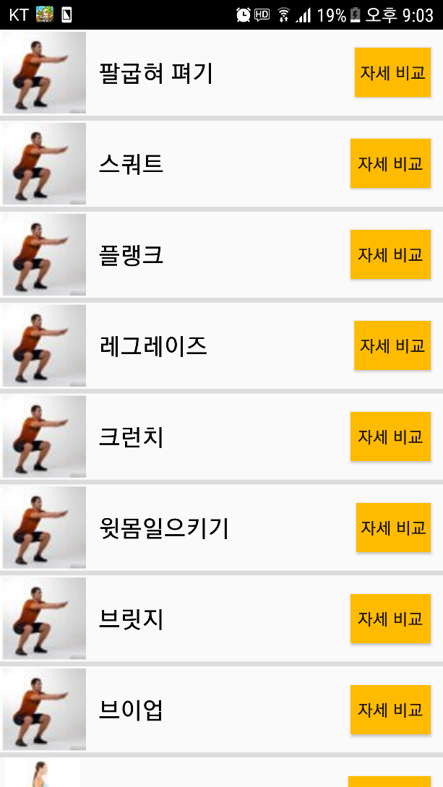
어플리케이션 추가 구현
3) 자세 비교 구현
19 / 26

Slide 20
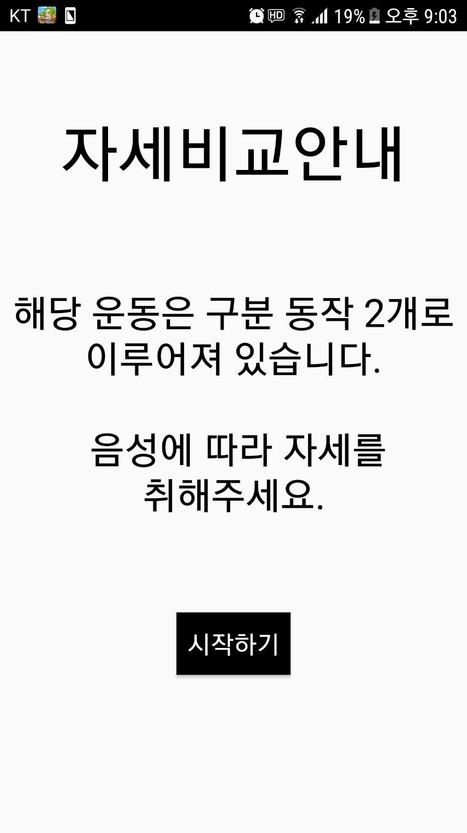
어플리케이션 추가 구현
3) 자세 비교 구현
20 / 26

Slide 21


어플리케이션 추가 구현
3) 자세 비교 구현
21 / 26

Slide 22
어플리케이션 보완 및 추가 구현 사항
전반적인 디자인 수정
로그인과 회원가입 창 제작
회원의 정보에 따라 운동 계획이 달라지게 구현하기
자세 비교의 안내 멘트를 자연스럽게 진행할 수 있도록 수정하기
자세 비교 결과 창 구현하기
회원정보와 자세 비교 결과 사진을 서버와 주고 받기
22 / 26

Slide 23
4
이후 계획
23 / 26

Slide 24
3월 목표
어플리케이션 제작
전반적인 디자인 수정
로그인과 회원가입 창 제작
자세 비교의 안내 멘트를 자연스럽게 진행할 수 있도록 수정하기
자동 무빙 카메라
부드럽게 움직일 수 있도록 수정 및 보완
24 / 26

Slide 25
4월 목표
서버
아두이노와 시리얼 통신을 하면서 앱으로 데이터 or 메시지 전송
앱에서 원하는 데이터를 DB에서 찾아 전송
어플리케이션 제작
자세 비교 결과 창 구현하기
회원의 정보에 따라 운동 계획이 달라지게 구현하기
회원정보와 자세 비교 결과 사진을 서버와 주고 받기
25 / 26

Slide 26
감사합니다
26 / 26

